Slide 1
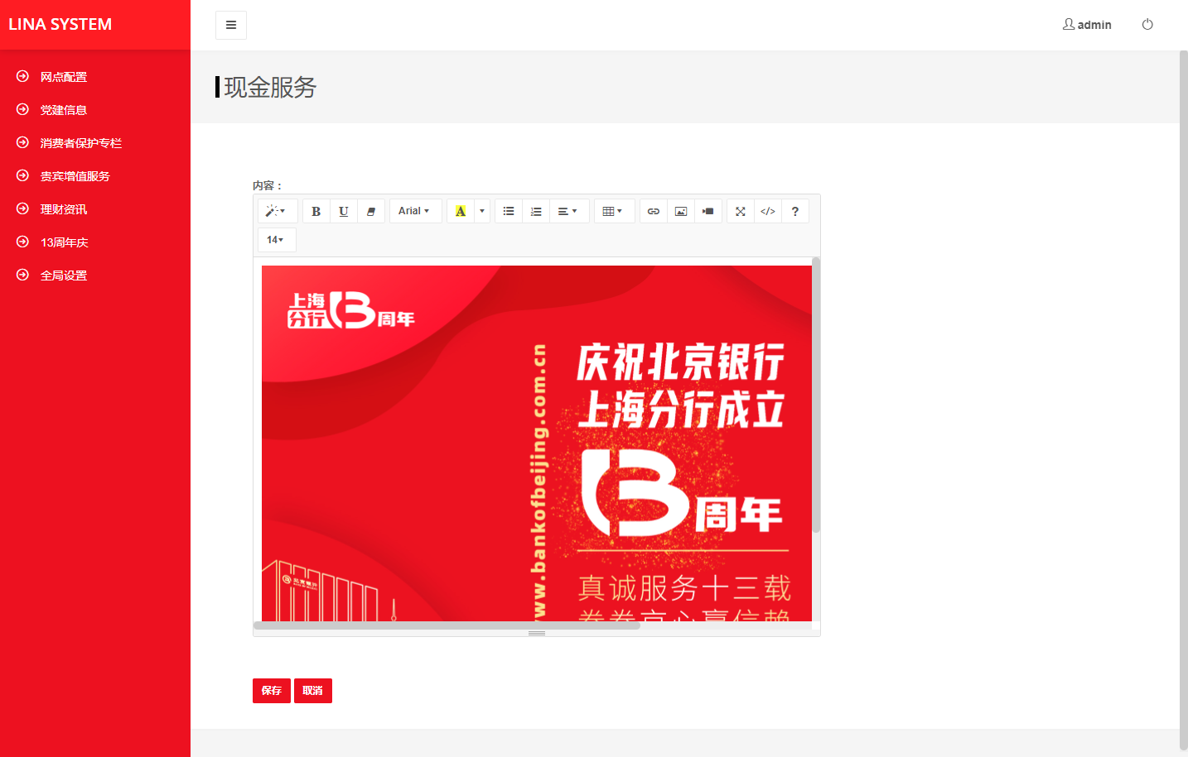
现金服务
加一个公共菜单 “现金服务”
还是一个富文本就行
返回前端数据接口名称： getCash

Slide 2
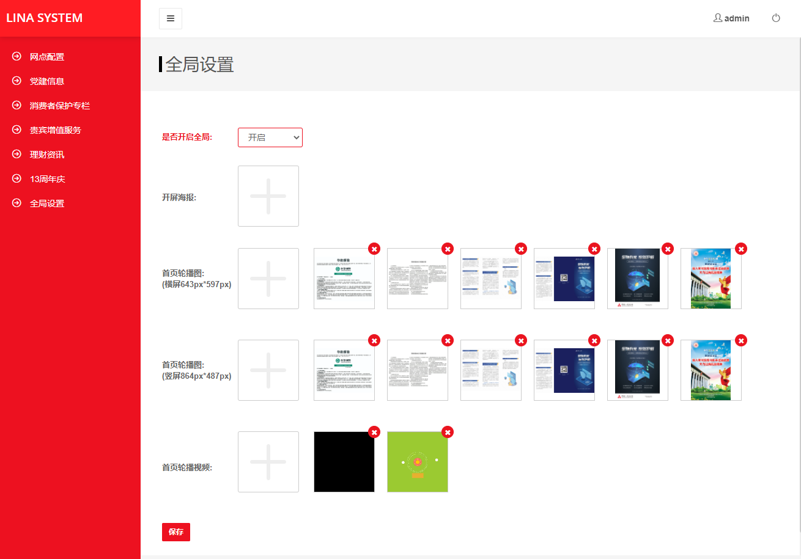
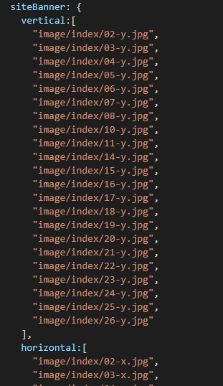
竖屏
1.全局设置里轮播图再复制一行，
分别是
横屏643px*597px
竖屏864px*487px
2. getSiteInfo接口返回如左边图
横屏

Slide 3
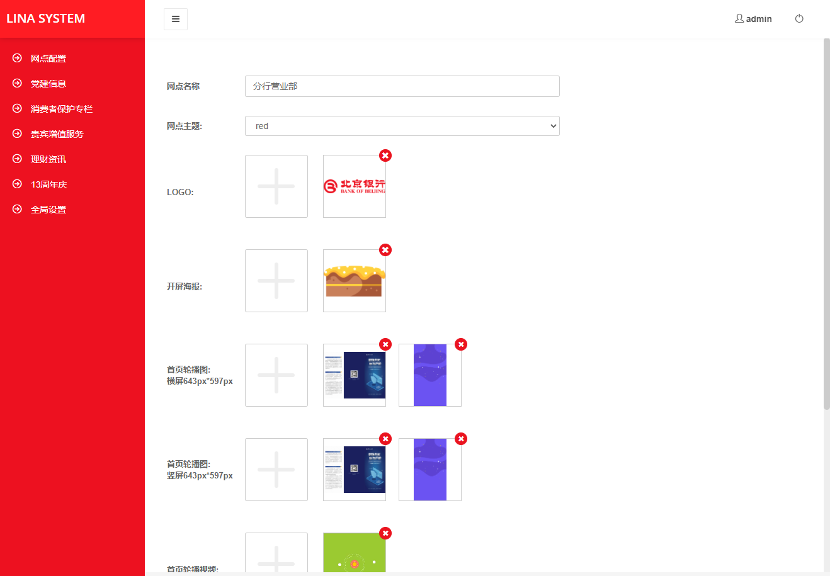
竖屏
1.网点轮播图再复制一行，
分别是
横屏643px*597px
竖屏864px*487px
2. getSiteInfo接口返回如左边图
横屏

